Slide 1
Tutorial configuración de servidor en Digital Ocean
Aplicaciones Empresariales. Unidad 3

Slide 2
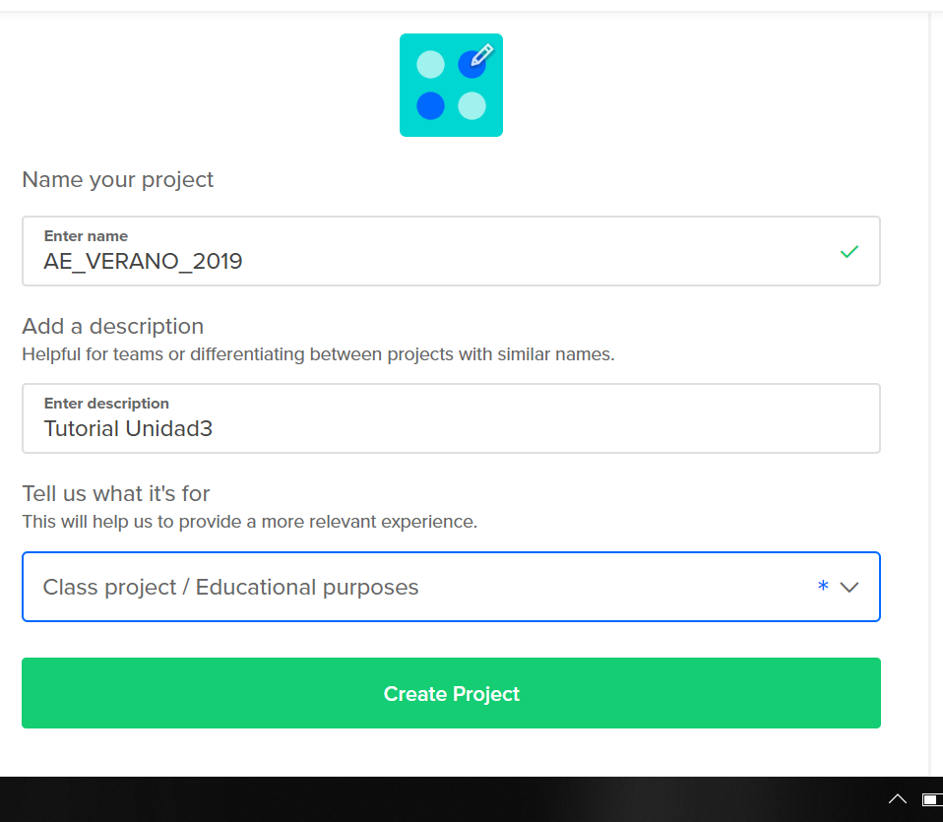
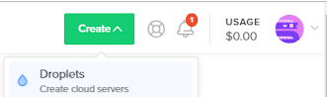
Lo que se hizo en Digital Ocean
Nos registramos y creamos un nuevo proyecto en Digital Ocean
https://www.digitalocean.com/

Slide 3
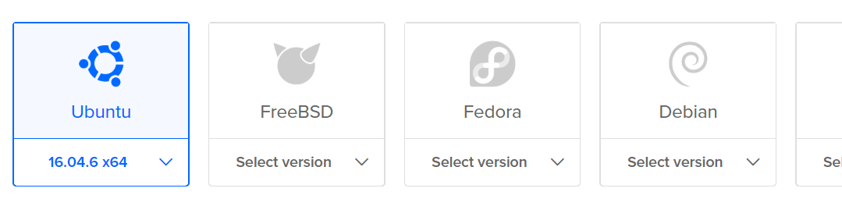
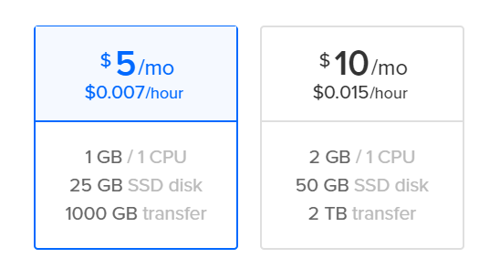
Se selecciona el SO Ubuntu 16.04
Seleccionamos el plan

Slide 4
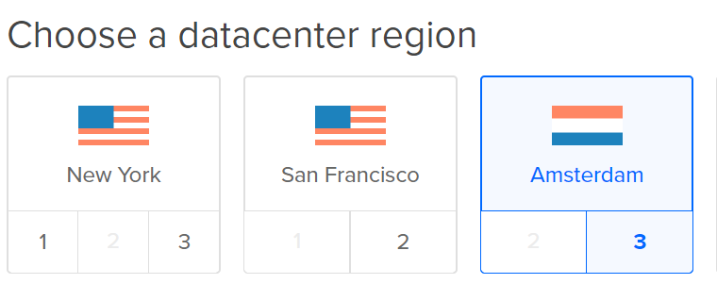

Elegimos el DataCenter
Creamos el Droplet

Slide 5
Acceder desde la terminal
Con la ip que se genera al crear el Droplet:
ssh root@XXX.XXX.XXX.XX
Ahora iniciaremos sesión con el usuario root y la contraseña que se recibió en el correo.
Nos pedirá cambiar de contraseña pero para esto debemos ingresar la contraseña actual ( contraseña recibida en el correo )

Slide 6
Creación de carpetas
Dentro de la raíz / ( $ cd / )
$ mkdir projects
$ cd projects
$ mkdir apis
$ mkdir webapps

Slide 7
Instalación Node.js
$ curl -sL https://deb.nodesource.com/setup_10.x | sudo -E bash -
$ sudo apt-get install -y nodejs
$ sudo apt-get install -y build-essential

Slide 8
Instalación Mongodb
$ sudo apt-key adv --keyserver hkp://keyserver.ubuntu.com:80 --recv 2930ADAE8CAF5059EE73BB4B58712A2291FA4AD5
$ echo "deb [ arch=amd64,arm64 ] https://repo.mongodb.org/apt/ubuntu xenial/mongodb-org/3.6 multiverse" | sudo tee /etc/apt/sources.list.d/mongodb-org-3.6.list
$ sudo apt-get update
$ sudo apt-get install -y mongodb-org

Slide 9
Configuración Mongodb as a service
Vamos a crear un archivo de unidad para administrar el servicio de MongoDB.
$ sudo vim /etc/systemd/system/mongodb.service
Para comenzar a editar: i Para guardar cambios: ESC :wq
w:write q:quite
Pegamos el siguiente contenido dentro del editor vim:
[Unit] Description=High-performance, schema-free document-oriented database After=network.target [Service] User=mongodb ExecStart=/usr/bin/mongod --quiet --config /etc/mongod.conf [Install] WantedBy=multi-user.target

Slide 10
Comprobación mongodb as a service
Para verificar lo anterior ejecutamos el comando:
$ sudo cat /etc/systemd/system/mongodb.service
Nos debe mostrar exactamente lo que ingresamos en el paso anterior
[Unit] Description=High-performance, schema-free document-oriented database After=network.target [Service] User=mongodb ExecStart=/usr/bin/mongod --quiet --config /etc/mongod.conf [Install] WantedBy=multi-user.target

Slide 11
Instalar Git
Instalar git:
sudo apt-get install git
Configurar variables:
git config --global user.email "cuenta@ittepic.edu.mx"
git config --global user.name "username"

Slide 12
Clonar repositorio desde github
Es necesario acceder a la carpeta donde se tendrá el proyecto local:
$ cd apis
Y clonar:
$ git clone https://github.com/userName/rutacompleta.git
Nota: necesitaremos ingresar en la consola nuestro usuario de github y nuestra contraseña.

Slide 13
Comprobación repositorio clonado
verificamos si se encuentra el archivo del proyecto con el comando: ls
Accedemos a la carpeta:
cd DeLaRosa_Macias_U3T3/
Instalar los módulos necesarios al proyecto:
npm i
Probar que si funciona el proyecto colocamos la ruta apuntando al archivo principal:
node ./bin/index.js

Slide 14
Instalación de pm2
Instalar de forma global el módulo pm2
sudo npm i -g pm2
Ejecutar pm2
pm2 start ./bin/index.js

Slide 15
Visualización de los proyectos iniciados
Para visualizar el estado:
pm2 status 0
Para detener un proyecto verificamos por el id que se le otorga
pm2 stop 0
Para eliminar:
pm2 delete 0

Slide 16
Reinicio automático de pm2, como nodemon
El siguiente comando ayuda a que cada vez que existan cambios en algún archivo se reinicie automáticamente actuando como nodemon:
pm2 start ./bin/index.js --watch
De esta manera la columna watching se activó y se encuentra en modo alerta para cualquier cambio que se presente.

Slide 17
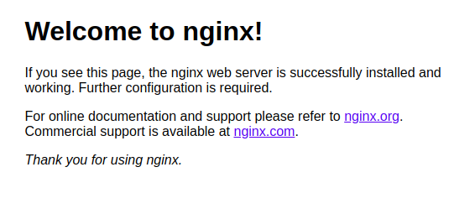
Instalación nginx
Actualizar el índice de paquetes:
sudo apt-get update
Instalación del servidor nginx:
sudo apt-get install nginx
Ejecutar el servidor:
sudo systemctl start nginx
Verificar en el navegador si está funcionando:
http://dominio_del_servidor_o_IP

Slide 18
Habilitar el bloque del servidor:
sudo ln -s /etc/nginx/sites-available/example.com /etc/nginx/sites-enabled/
Restaurar el servidor:
sudo systemctl restart nginx

Slide 19
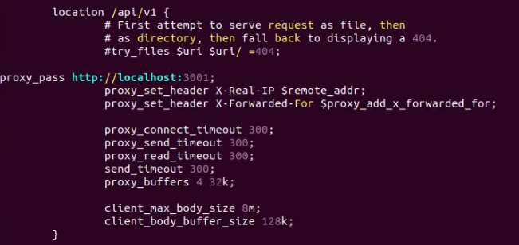


Configuración en vim el archivo
Abrir el archivo con editor vim:
sudo vim /etc/nginx/sites-available/example.com
Para comenzar a editar: i Para guardar cambios: ESC :wq
Modificar:

Slide 20
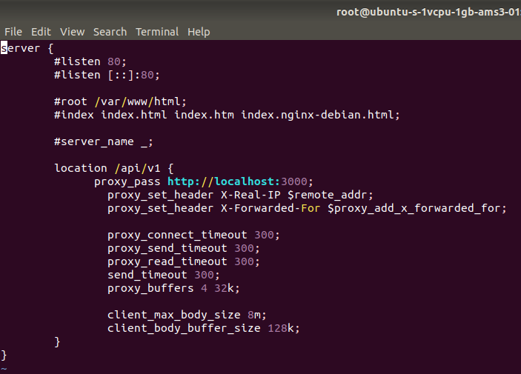

Slide 21
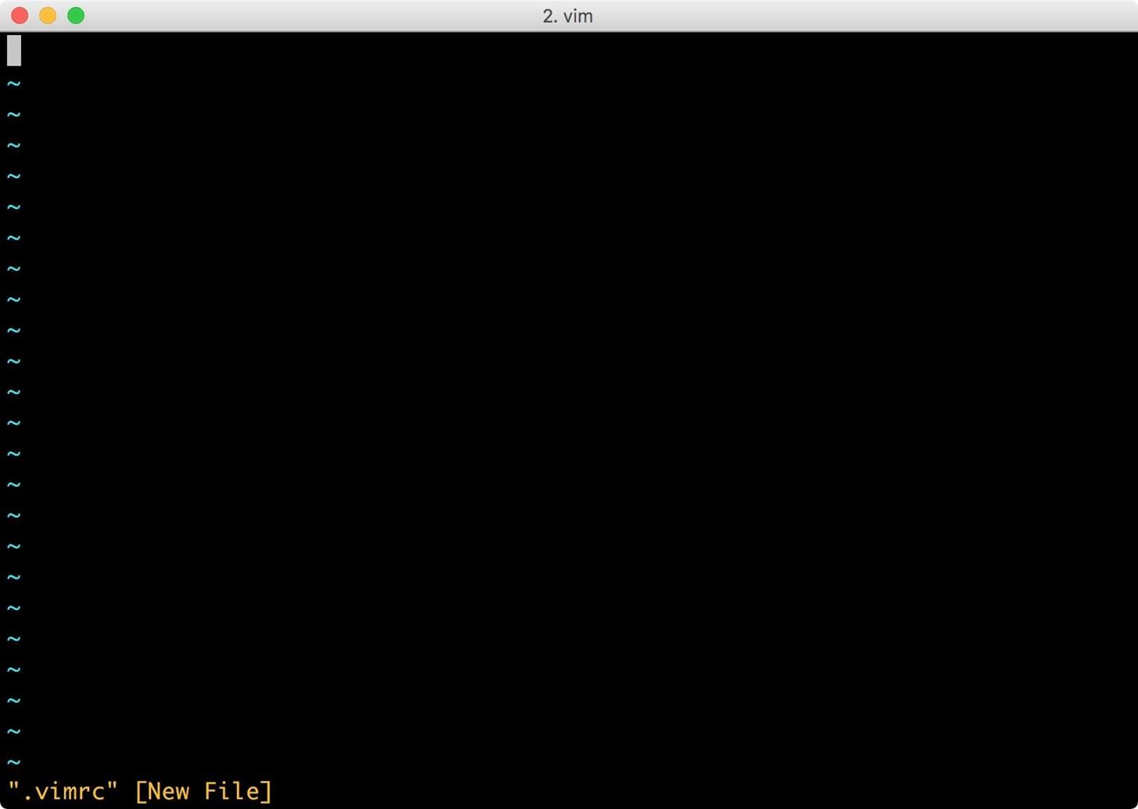
Modificaciones
localitation /api/v1/{
#
#
#
proxy_pass http://localhost:3000;
proxy_set_header X-Real-IP $remote_addr;
proxy_set_header X-Forwarded-For $proxy_add_x_forwarded_for;
proxy_connect_timeout 300;
proxy_send_timeout 300;
proxy_read_timeout 300;
send_timeout 300;
proxy_buffers 4 32k;
client_max_body_size 8m;
client_body_buffer_size 128k;
}

Slide 22
Modificación al archivo default
De igual forma se hace la misma modificación en el archivo default:
sudo vim /etc/nginx/sites-available/default
Eliminar el bloque:
sudo rm /etc/nginx/sites-available/example.com
Restaurar:
sudo systemctl restart nginx
Ejecutar nuevamente:
sudo systemctl start nginx

Slide 23
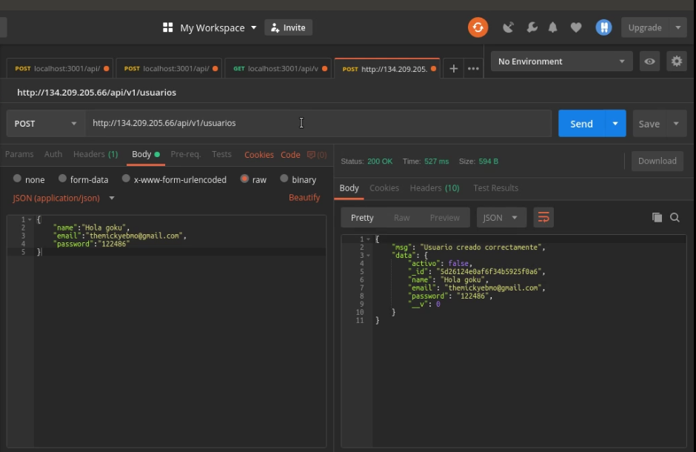
Verificar en postman

Slide 24
LISTOOOOOOOO!

